Slide 1

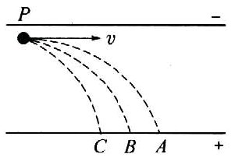
9 带电粒子在电场中的运动

Slide 2


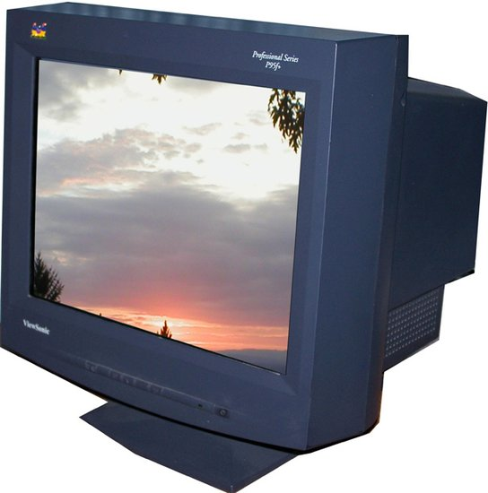
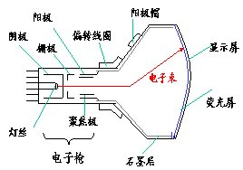
你知道老式的电视机荧光屏后面藏的是什么吗？

Slide 3
电子枪发射出的电子打在荧光屏上，使屏幕发光。
要想使整个屏幕发光，电子应做何种运动？
根据力与运动的关系，想一想偏转电压应符合
什么条件？

Slide 4


1.了解带电粒子在电场中的运动——只受电场力，带电粒子做匀变速运动。
2.掌握初速度与场强方向垂直的带电粒子在电场中的运动。(重点)
3.知道示波管的主要构造和工作原理。

Slide 5

ｖ=?
F
+
+q m
__
U

Slide 6
一、带电粒子的加速：（不计重力）
带电粒子在匀强电场中
受到恒定的电场力
受力情况：
做匀变速运动
运动情况：
对带电粒子在电场中的运动，从受力的角度来看，遵循牛顿运动定律，从做功的角度来看，遵循能的转化和守恒定律．

Slide 7
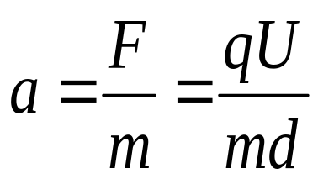
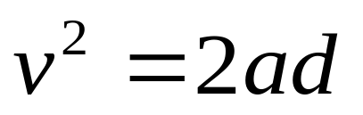
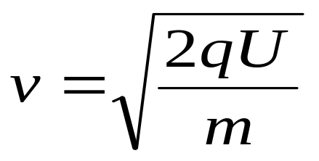
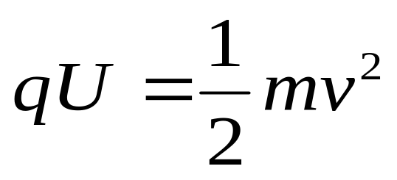
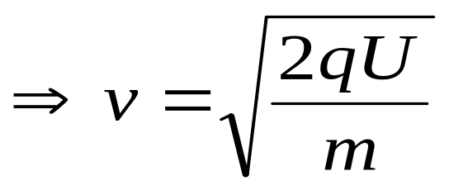
解法一 运用运动学知识求解
U
+
q
_
m
d
带电粒子的加速
解法二 运用能量知识求解

Slide 8
如两极板间不是匀强电场该用何种方法求解？为什么？
由于电场力做功与电场是否匀强无关，与运动路径也无关，第二种方法仍适用！
结论：
由于电场力做功，与电场是否匀强无关,与运动路径也无关，所以在处理电场对带电粒子的加速问题时，一般都是利用动能定理进行处理。

Slide 9
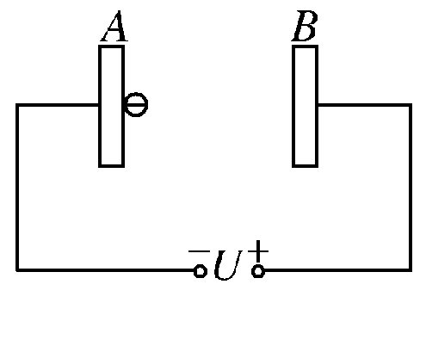
例1.如图所示，在A板附近有一电子由静止开始向
B板运动，则关于电子到达B板时的速率，下列解释
正确的是 ( )
A．两板间距越大，运动时间就越长，
则获得的速率越大
B．两板间距越小，加速度就越大，
则获得的速率越大
C．与两板间的距离无关，仅与加速电压U有关
D．以上解释都不正确

Slide 10

解析：选C.带电粒子的末速度取决于电场力对粒子做功的情况．由W＝qU＝ mv²知，电场力做的功由两板间电势差决定，而与板间距无关．故C正确．

Slide 11
+
m
+q
v₀
_
你能画出带电微粒的运动轨迹吗？

Slide 12
二、带电粒子的偏转：（不计重力）
+ + + + + + + + +
q.m
d
+
v₀
y
F
v₀
- - - - - - - - -
+
θ
l
v_{y}
v

Slide 13
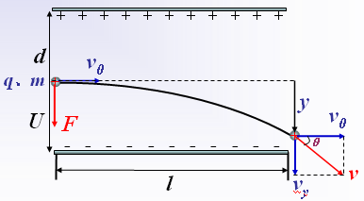
1.运动状态分析：
带电粒子以速度v₀垂直于电场线方向飞入两带电平行板产生的匀强电场时，若只受电场力作用，则带电粒子做匀变速曲线运动。

Slide 14
2.偏转问题的分析处理方法：
（类似平抛运动分析方法）
（1）沿初速度方向是速度为v₀的匀速直线运动；
（2）沿电场力方向是初速度为零的匀加速直线运动。

Slide 15
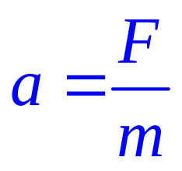
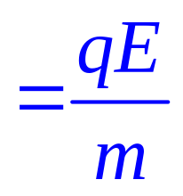
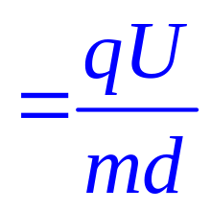
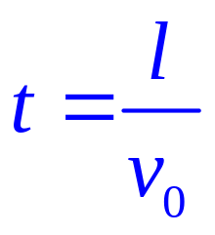

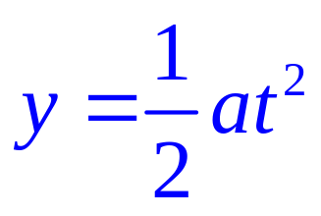
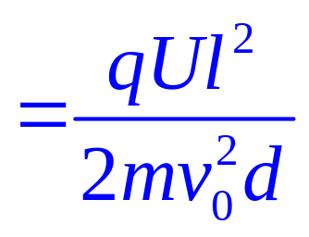
类平抛运动
与粒子比荷 成正比
与粒子初速度v₀的平方成反比
与电场的属性U、l、d有关

Slide 16
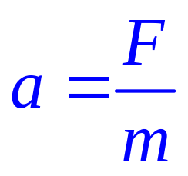
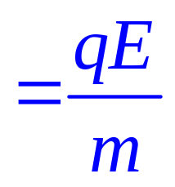
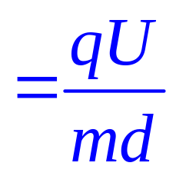
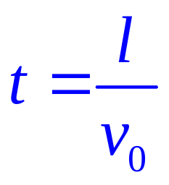
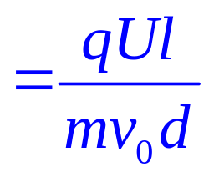
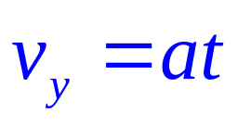
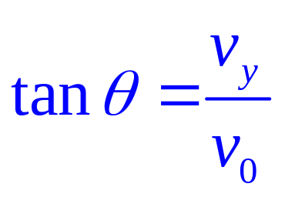
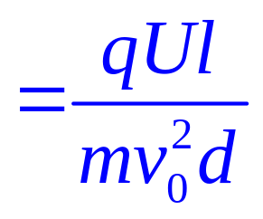
与粒子比荷 成正比
与粒子初速度v₀ 的平方成反比
与电场的属性U、l、d有关

Slide 17
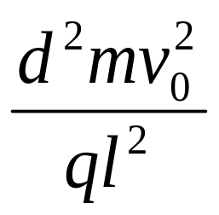
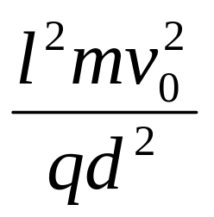
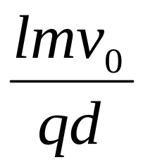
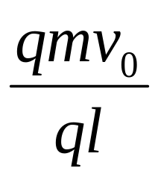
例2.如图所示,相距为d长度为l的平行板AB加上电压 后,可在A、B之间的空间中产生电场,在A、B左端距AB 等距离处的O点,有一电量为+q质量为m的粒子以初速度v₀沿水平方向(与A、B板平行)射入.不计重力,要使此 粒子能从C处射出,则A、B间的电压应为( )
A. B.
C. D.
A
+ + + + + + + +
O
d
v_{o}
- - - - - - - -
B
C

Slide 18
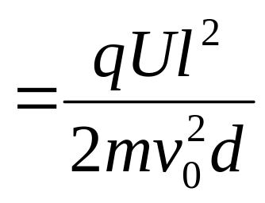
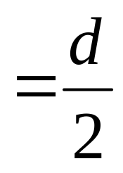
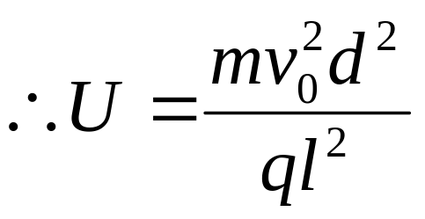

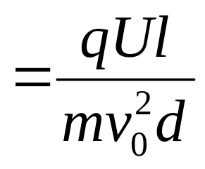
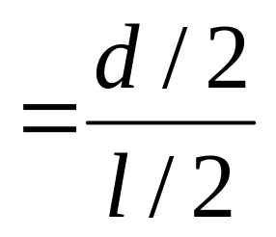
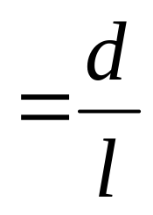
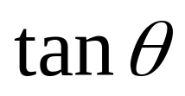


解析：选A.
对偏转过程由侧移公式：
或对偏转过程由偏转角正切公式：
+ + + + +
v₀
θ
- - - - -

Slide 19
电场中加速
电场中偏转
_
+
+
U₂
_
U₁

Slide 20
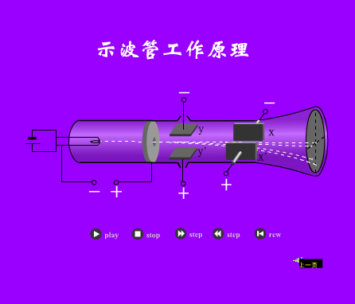

三、示波管的原理

Slide 21
（1）电子枪：发射并加速电子。
（2）偏转电极：YY′使电子束竖直偏转；XX′使电子束水平偏转。
（3）荧光屏：电子束打到荧光屏上能使该处的荧光物质发光。
如果在XX′之间不加电压,而在YY′之间所加的电压按图所示的规律随时间变化，在荧光屏上会看到什么图形？

Slide 22
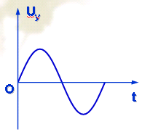
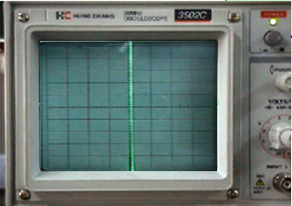
Y
X′
X
示波器图象
Y′
YY′随信号电压同步变化，但由于视觉暂留和荧光物质的残光特性，只能看到一条竖直的亮线。

Slide 23
同理可得亮斑在水平方向的偏移随加在ＸＸ′上的电压而变化，若所加的电压为特定的周期性变化电压则亮斑在水平方向来回运动——扫描，如果扫描电压变化很快，亮斑看起来为一条水平的亮线。

Slide 24
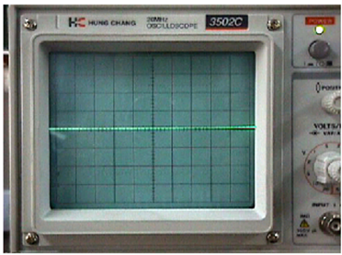
U_{X}
扫描电压
Y
t
X′
X
Y′
示波器图像

Slide 25
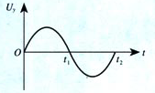

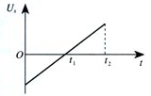
如果在YY′之间加如图所示的交变电压，同时在XX′之间加锯齿形扫描电压，在荧光屏上会看到什么图形？
Y
U_{y}
D
E
F
B
A
B
C
A
C
O
t₁
t₂
O
X
U_{x}
D
F
E
A
B
C
D
E
F

Slide 26
如果信号电压是周期性的，并且扫描电压与信号电压的周期相同，就可以在荧光屏上得到待测信号在一个周期内随时间变化的稳定图像。

Slide 27
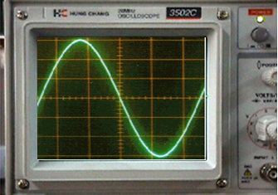
U_{X}
O
t
Y
X′
X
Y′
示波器图象

Slide 28

例3.如图，电子在电势差为U₁的加速电场中由静止开始加速，然后射入电势差为U₂的两块平行极板间的电场中，入射方向跟极板平行。整个装置处在真空中，重力可忽略。在满足电子能射出平行板区的条件下，下述四种情况中，一定能使电子的偏转角θ变大的是 （ ）
A.U₁变大、U₂变大
B.U₁变小、U₂变大
C.U₁变大、U₂变小
D.U₁变小、U₂变小

Slide 29
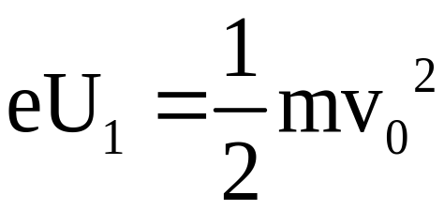
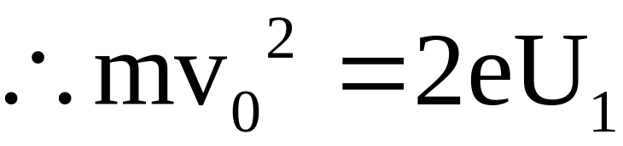
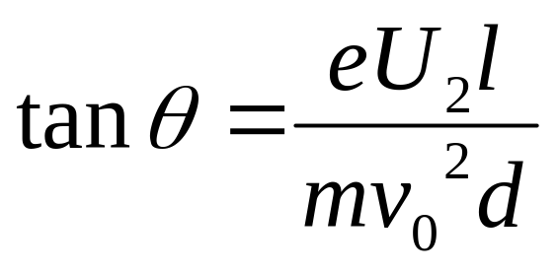
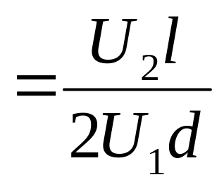
解析：选B。对加速过程由动能定理：
对偏转过程由偏转角正切公式：
与粒子的电量q、质量m无关

Slide 30

从动力学和运动学角度分析
1.利用电场使带电粒子加速
从做功和能量的角度分析
2.利用电场使带电粒子偏转
粒子在与电场垂直的方向上
做匀速直线运动
类似平抛运动的分析方法
粒子在与电场平行的方向上
做初速度为零的匀加速运动

Slide 31

1．带电粒子垂直场强方向进入匀强电场，仅在电场力作用下发生偏转，在这一过程中带电粒子的（ ）
A．电势能增加，动能减小
B．电势能减小，动能增加
C．机械能保持不变
D．电势能的减小大于机械能的增加
B

Slide 32
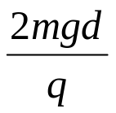

2.如图所示，水平平行金属板A、B间距为d，带电质点质量为m，电荷量为q，当质点以速率v从两极板中央水平飞入两极间，两极不加电压时，恰好从下板边缘飞出，若给A、B两极加一电压U，则恰好从上板边缘飞出，那么所加电压U= .

Slide 33



3.(2013·新课标全国卷I) 一水平放置的平行板电容器的
两极板间距为d，极板分别与电池两极相连，上极板中心
有一小孔(小孔对电场的影响可忽略不计)。小孔正上方
处的P点有一带电粒子，该粒子从静止开始下落，经过小
孔进入电容器，并在下极板处(未与极板接触)返回。若将
下极板向上平移 ，则从P点开始下落的相同粒子将
（ ）
A.打到下极板上 B.在下极板处返回
C.在距上极板 处返回 D.在距上极板 处返回
D

Slide 34



有时候打垮我们的并不是困难和厄运，而是对困难、厄运的恐惧和焦虑，在这种恐惧和焦虑之下丧失了信心和勇气。

